Slide 1

Динамічне оперативне керування гнучкою виробничою системою в умовах невизначеності
Дьяков Сергій Олександрович
Науковий керівник:
Ямпольський Леонід Стефанович

Slide 2
Ієрархія рівнів та задач керування ГВС
Адміністративний
Стратегічний
Тактичний
Виконавчий
Економічне управління;
Техніко-економічне планування;
Оперативне планування;
Організаційне управління;
Оперативна диспетчеризація;
Технологічне управління;
Управління обладнанням;
Локальне управління.
Гнучка виробнича система – це система, що являє собою сукупність різних комбінацій обладнання з числовим програмним керуванням (роботизованих технологічних комплексів, виробничих модулів або іншого технологічного устаткування) і систем забезпечення їх функціонування в автоматичному режимі протягом заданого інтервалу часу, що має здатність автоматизовано переналагоджуватися на виробництво виробів довільної номенклатури у заданих межах значень їх характеристик.

Slide 3
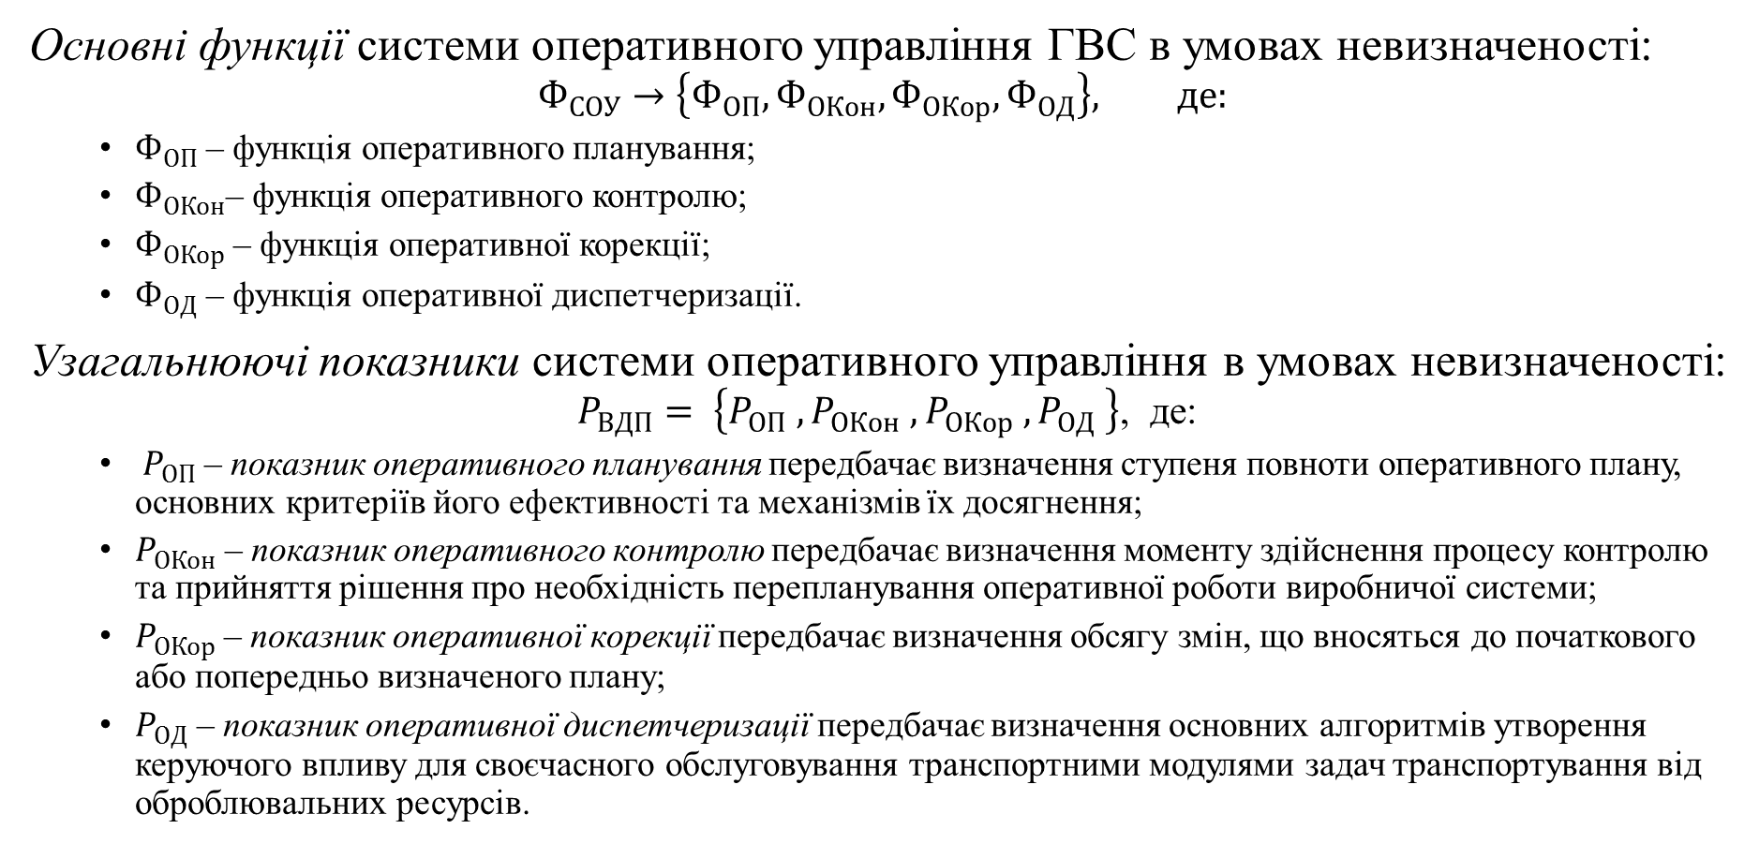
Структурно-функціональний аналіз системи оперативного управління ГВС
Основні функції системи оперативного управління ГВС в умовах невизначеності:
$$Ф_{СОУ}→\left\{Ф_{ОП}, Ф_{ОКон},Ф_{ОКор},Ф_{ОД}\right\}, де:$$
$Ф_{ОП}$ – функція оперативного планування;
$Ф_{ОКон}$– функція оперативного контролю;
$Ф_{ОКор}$ – функція оперативної корекції;
$Ф_{ОД}$ – функція оперативної диспетчеризації.
Узагальнюючі показники системи оперативного управління в умовах невизначеності:
$$P_{ВДП}= \left\{P_{ОП} , P_{ОКон} ,P_{ОКор} ,P_{ОД} \right\}\text{, де:}$$
${ P}_{ОП}$ – показник оперативного планування передбачає визначення ступеня повноти оперативного плану, основних критеріїв його ефективності та механізмів їх досягнення;
$P_{ОКон}$ – показник оперативного контролю передбачає визначення моменту здійснення процесу контролю та прийняття рішення про необхідність перепланування оперативної роботи виробничої системи;
$P_{ОКор}$ – показник оперативної корекції передбачає визначення обсягу змін, що вносяться до початкового або попередньо визначеного плану;
$P_{ОД}$ – показник оперативної диспетчеризації передбачає визначення основних алгоритмів утворення керуючого впливу для своєчасного обслуговування транспортними модулями задач транспортування від оброблювальних ресурсів.

Slide 4
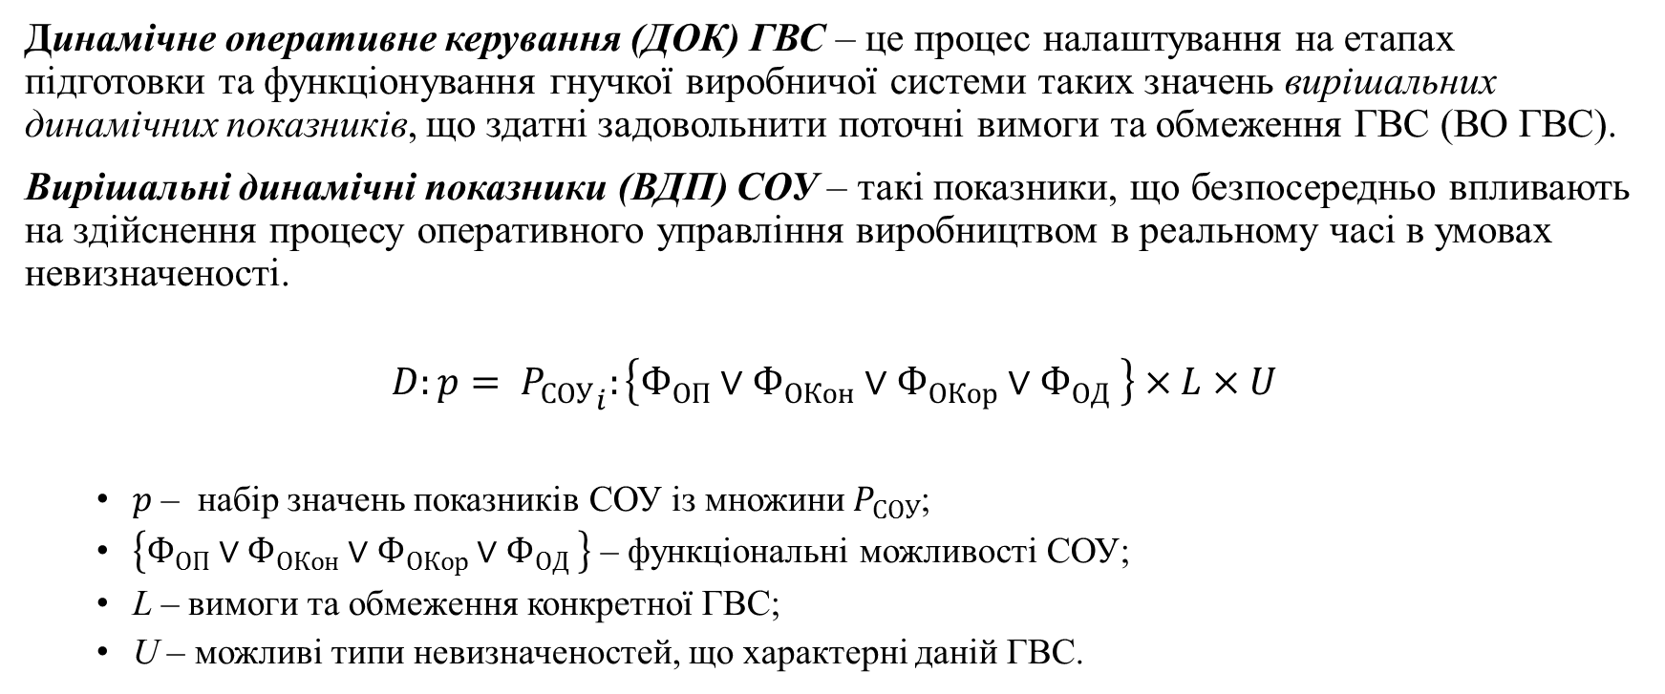
Формалізація задачі динамічного оперативного керування
Динамічне оперативне керування (ДОК) ГВС – це процес налаштування на етапах підготовки та функціонування гнучкої виробничої системи таких значень вирішальних динамічних показників, що здатні задовольнити поточні вимоги та обмеження ГВС (ВО ГВС).
Вирішальні динамічні показники (ВДП) СОУ – такі показники, що безпосередньо впливають на здійснення процесу оперативного управління виробництвом в реальному часі в умовах невизначеності.
$$D:{{p= P}_{СОУ}}_{i}:\left\{Ф_{ОП}∨Ф_{ОКон}∨Ф_{ОКор}∨Ф_{ОД} \right\}×L×U$$
$p$ – набір значень показників СОУ із множини${ P}_{СОУ}$;
$\left\{Ф_{ОП}∨Ф_{ОКон}∨Ф_{ОКор}∨Ф_{ОД} \right\}$ – функціональні можливості СОУ;
L – вимоги та обмеження конкретної ГВС;
U – можливі типи невизначеностей, що характерні даній ГВС.

Slide 5
Структура системи динамічного оперативного керування ГВС

Slide 6
МЕТА РОБОТИ
підвищення ефективності роботи гнучкої виробничої системи шляхом збільшення рівня автоматизації процесів налаштування та функціонування складових системи оперативного управління.

Slide 7
ЗАДАЧІ ДОСЛІДЖЕННЯ
На основі структурно-функціонального аналізу роботи СОУ ГВС створити формалізовану модель процесу динамічного оперативного керування та синтезувати структуру системи динамічного оперативного керування (СДОК).
Створити класифікатор вирішальних динамічних показників СОУ.
Дослідити ГВС щодо можливих типів невизначених ситуацій, які можуть виникати у процесі функціонування.
Визначити логічну послідовність здійснення процесу вибору раціональних значень із класифікатора ВДП, за яких можливе адекватне обслуговування вимог та обмежень ГВС.
Синтезувати узагальнену концептуальну модель СОУ на основі створеної логічної послідовності налаштування вирішальних динамічних показників.
Обґрунтувати вибір методів прийняття рішень щодо визначення раціональних значень ВДП СОУ у процесі ДОК.
Розробити підхід до автоматизації процесу ДОК на основі обраних методів прийняття рішень в умовах невизначеності.
Створити алгоритмічне та програмне забезпечення СДОК на основі розробленого підходу у вигляді системи підтримки прийняття рішень (СППР).
Провести експериментальні дослідження та порівняти за обраними критеріями ефективності результати роботи СДОК для ГВС з різними значеннями показників.

Slide 8
НАУКОВА НОВИЗНА
Вперше запропоновано використовувати класифікатор показників системи оперативного управління, які безпосередньо впливають на керування ГВС в умовах невизначеності, як основне джерело знань при автоматизації інтелектуалізованого процесу налаштування їх значень;
Вперше розроблено мультиагентний підхід до автоматизації процесу вибору значень показників системи оперативного управління гнучкою виробничою системою на основі нечіткої метаідентифікації;
Вдосконалено мультиагентний метод оперативної диспетчеризації ГВС шляхом використання системи нечіткого виведення на основі бази правил, що переважає існуючий підхід на основі міжагентної комунікації за часом визначення пріоритету обрання транспортними модулями завдання на обслуговування.

Slide 9
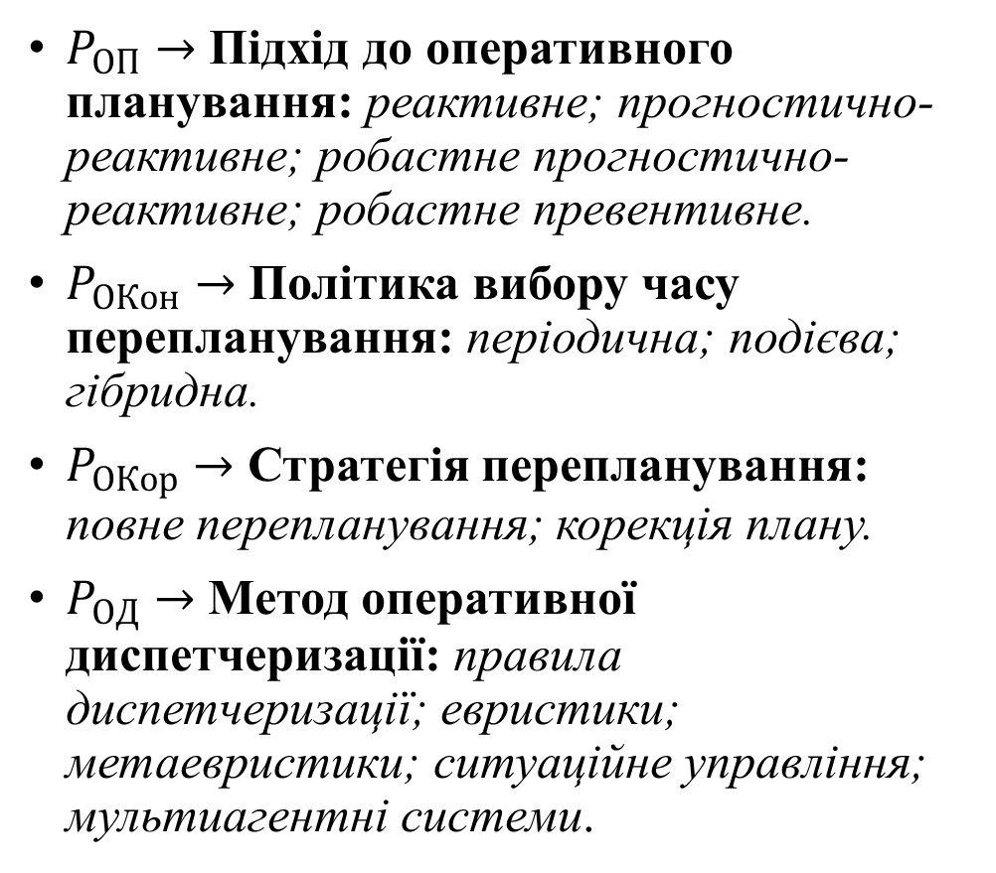
Класифікатор вирішальних динамічних показників СОУ ГВС
$P_{ОП}→$ Підхід до оперативного планування: реактивне; прогностично-реактивне; робастне прогностично-реактивне; робастне превентивне.
$P_{ОКон}→$ Політика вибору часу перепланування: періодична; подієва; гібридна.
$P_{ОКор}→$ Стратегія перепланування: повне перепланування; корекція плану.
$P_{ОД}→$ Метод оперативної диспетчеризації: правила диспетчеризації; евристики; метаевристики; ситуаційне управління; мультиагентні системи.

Slide 10
Вимоги до процесу ДОК з боку ГВС
Невизначеності (випадкові збурення) – події в реальному часі, які виникають у процесі функціонування системи можуть змінити її стан та/або впливають на її продуктивність.
Тип невизначеності | Невизначеність | Тип системи управління
Пов'язані з ресурсами | несправність машини | СОУ
 | помилка оператора | СОУ
 | відсутність або несправність інструмента | СОУ, АСАУ
 | ліміти завантаження | СОУ, АСАУ
 | затримки у доставці матеріалів | СОУ, АСАУ
 | дефектність матеріалу | СОУ
Пов'язані з операціями | термінові операції | СОУ
 | відміна операцій | СОУ
 | зміни терміну виконання | СОУ
 | невчасне надходження операцій | СОУ
 | зміна пріоритету операцій | СОУ
 | зміна тривалості виконання операцій | СОУ

Slide 11
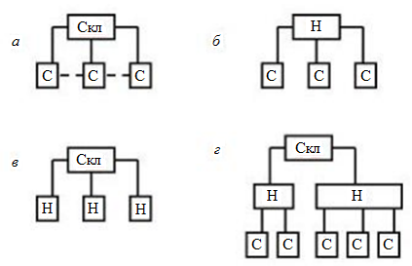
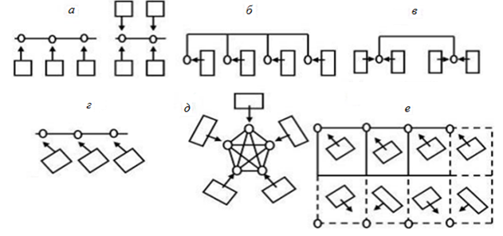
Розглянуті обмеження процесу ДОК з боку ГВС
1. Компонувальні структури (схеми) ГВС:
- За типами організації матеріальних потоків:
2. Обчислювальна потужність апаратного забезпечення СОУ:
низька;
середня;
висока.
3. Архітектури СОУ:
централізовані;
розподілені (окрім мультиагентних);
мультиагентні (автономні та медіаторні).
з централізованим складом;
з проміжним накопичувачем;
з комбінованою структурою.
- За взаємним розташуванням виробничих та обслуговувальних зон:
фронтальна;
поперечна;
дипольна;
кутова;
кругова
комбінована.

Slide 12
Побудова логічної послідовності налаштування вирішальних динамічних показників СОУ

Slide 13
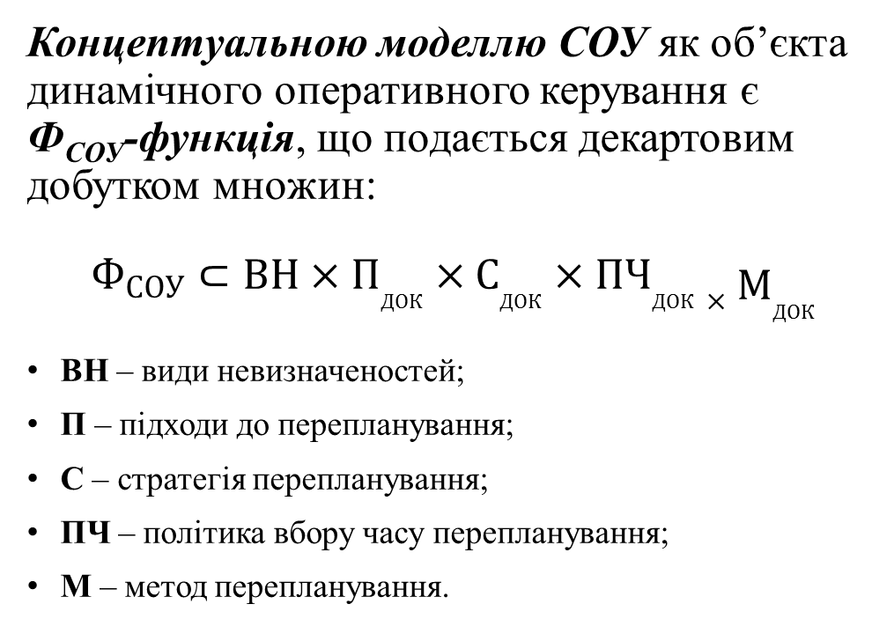
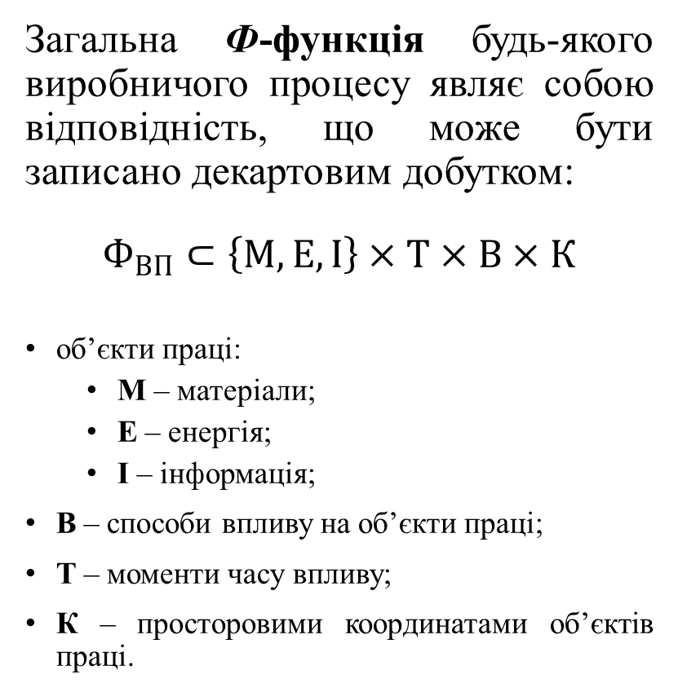
Концептуальна модель системи оперативного управління ГВС на основі Ф-функції
Загальна Ф-функція будь-якого виробничого процесу являє собою відповідність, що може бути записано декартовим добутком:
$$Ф_{ВП}⊂\left\{М, Е, І\right\}×Т×В×К$$
об’єкти праці:
М – матеріали;
Е – енергія;
І – інформація;
В – способи впливу на об’єкти праці;
Т – моменти часу впливу;
К – просторовими координатами об’єктів праці.
Концептуальною моделлю СОУ як об’єкта динамічного оперативного керування є Ф_{СОУ}-функція, що подається декартовим добутком множин:
$$Ф_{СОУ}⊂ВН×П_{ДОК}×С_{ДОК}×{ПЧ}_{ДОК}×М_{ДОК}$$
ВН – види невизначеностей;
П – підходи до перепланування;
С – стратегія перепланування;
ПЧ – політика вбору часу перепланування;
М – метод перепланування.

Slide 14
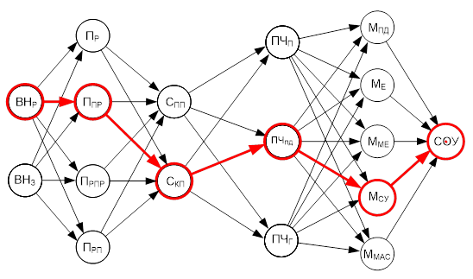
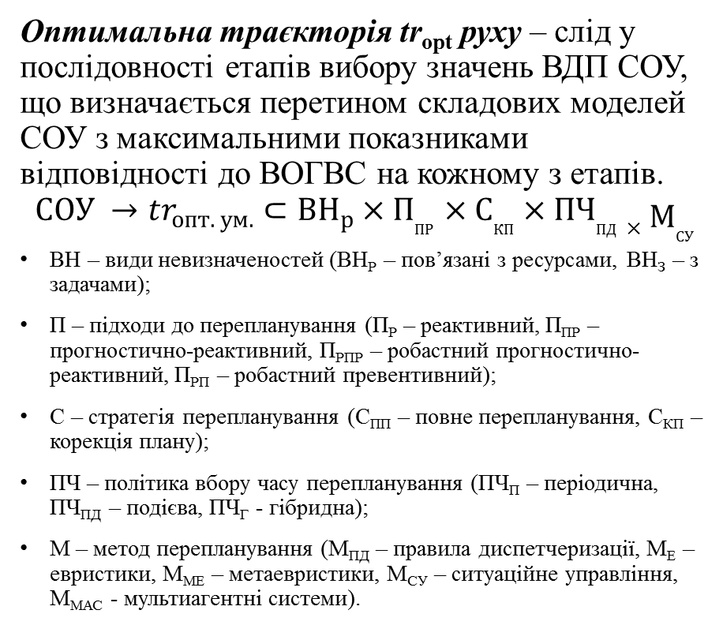
Повний функціональний орграф процесу вибору значень ВДП СОУ
Послідовність реалізацій Ф_{СОУ}-функції може бути представлена повним функціональним орграфом, що являє собою нижній ієрархічний рівень подання функцій СОУ.
Оптимальна траєкторія tr_{opt} руху – слід у послідовності етапів вибору значень ВДП СОУ, що визначається перетином складових моделей СОУ з максимальними показниками відповідності до ВОГВС на кожному з етапів.
$$СОУ →{tr}_{опт. ум.}⊂{ВН}_{р}×П_{ПР}×С_{КП}×{ПЧ}_{ПД}×М_{СУ}$$
ВН – види невизначеностей (ВН_{Р} – пов’язані з ресурсами, ВН_{З} – з задачами);
П – підходи до перепланування (П_{Р} – реактивний, П_{ПР} – прогностично-реактивний, П_{РПР} – робастний прогностично-реактивний, П_{РП} – робастний превентивний);
С – стратегія перепланування (С_{ПП} – повне перепланування, С_{КП} – корекція плану);
ПЧ – політика вбору часу перепланування (ПЧ_{П} – періодична, ПЧ_{ПД} – подієва, ПЧ_{Г} - гібридна);
М – метод перепланування (М_{ПД} – правила диспетчеризації, М_{Е} – евристики, М_{МЕ} – метаевристики, М_{СУ} – ситуаційне управління, М_{МАС} - мультиагентні системи).

Slide 15
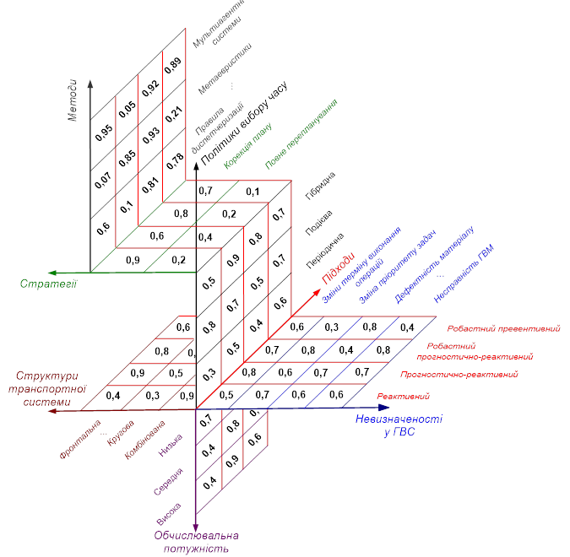
Формування узагальненої моделі вибору вирішальних динамічних показників СОУ
1-й етап – визначення реляційних відношень між окремими компонентами розробленої концептуальної моделі;
2-й етап – кількісне визначення вагомості реляційних зв'язків між визначальними класифікаційними ознаками і реалізується експертним рейтинговим оцінюванням альтернативних варіантів з використанням методів ранжування і попарних порівнянь.

Slide 16







Визначенні вагомості реляційних зв'язків між вирішальними динамічними показниками СОУ
При залученні експертів було проведено опитування оцінок ефективності поєднання значень вирішальних динамічних показників наведеними методами із визначенням степенів узгодженості (1 – експерти дають однакові оцінки, 0 – думки експертів неузгоджені):
Метод ранжування:
, де:
, ,
$$ω=0,85$$
Метод парних порівнянь:
, де:
- число ν поєднань по r
$$γ=0,78$$

Slide 17
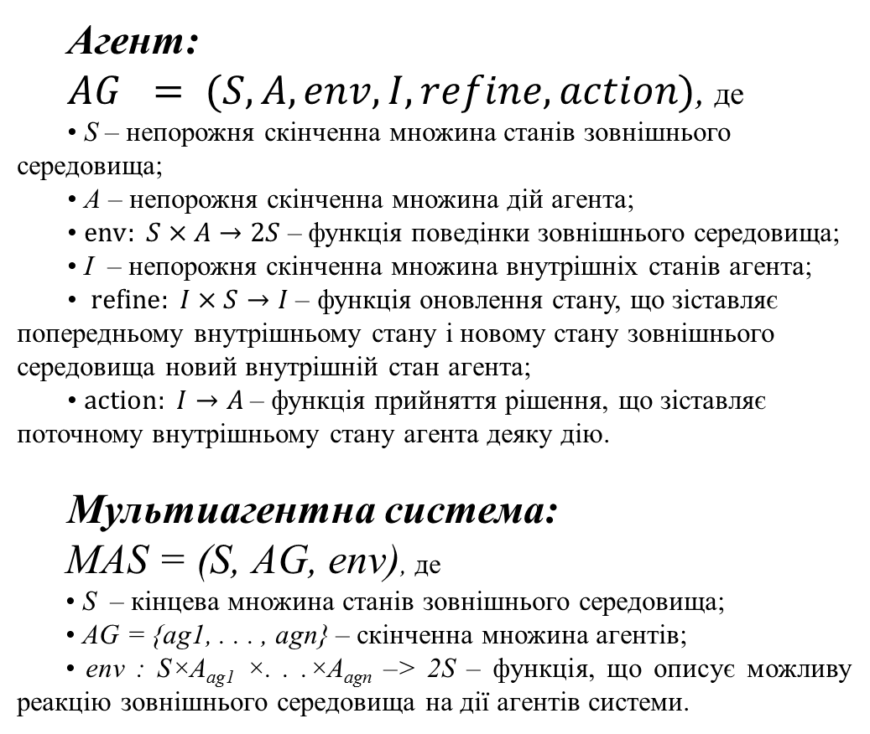
Мультиагентний підхід до автоматизації динамічного оперативного керування
Агент:
$AG = (S, A, env, I, refine, action)$, де
• S – непорожня скінченна множина станів зовнішнього середовища;
• A – непорожня скінченна множина дій агента;
• $env: S×A→2S \text{–}$ функція поведінки зовнішнього середовища;
• I – непорожня скінченна множина внутрішніх станів агента;
• $refine: I×S→I \text{–}$ функція оновлення стану, що зіставляє попередньому внутрішньому стану і новому стану зовнішнього середовища новий внутрішній стан агента;
• $action: I→A$– функція прийняття рішення, що зіставляє поточному внутрішньому стану агента деяку дію.
Мультиагентна система:
MAS = (S, AG, env), де
• S – кінцева множина станів зовнішнього середовища;
• AG = {ag1, . . . , agn} – скінченна множина агентів;
• env : S×A_{ag1} ×. . .×A_{agn} –> 2S – функція, що описує можливу реакцію зовнішнього середовища на дії агентів системи.

Slide 18
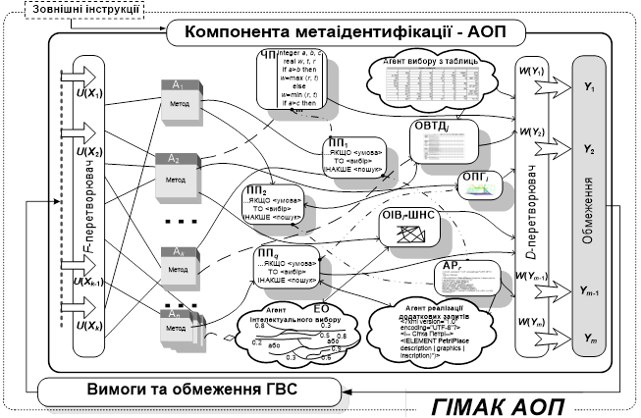
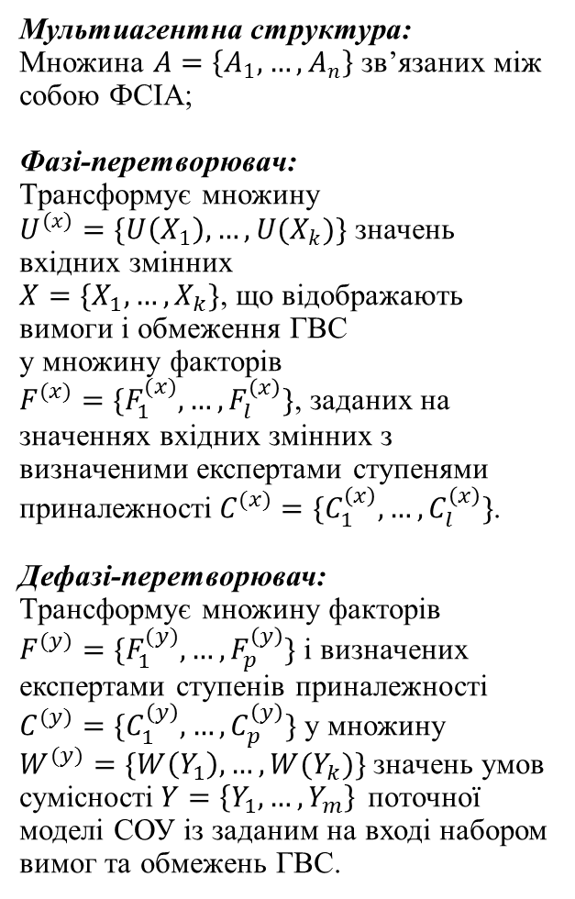
Гнучка інтелектуалізована мультиагентна конфігурація
Мультиагентна структура:
Множина $A=\left\{A_{1}, …, A_{n}\right\}$ зв’язаних між собою ФСІА;
Фазі-перетворювач:
Трансформує множину
$U^{(x)}=\{U\left(X_{1}\right),…, U(X_{k})\}$ значень вхідних змінних
$X=\{X_{1}, …, X_{k}\}$, що відображають вимоги і обмеження ГВС
у множину факторів
$F^{(x)}={\{F}_{1}^{(x)},…, F_{l}^{\left(x\right)}\}$, заданих на значеннях вхідних змінних з визначеними експертами ступенями приналежності$C^{(x)}=\{C_{1}^{\left(x\right)}, …, C_{l}^{\left(x\right)}\}$.
Дефазі-перетворювач:
Трансформує множину факторів
$F^{(y)}={\{F}_{1}^{(y)},…, F_{p}^{\left(y\right)}\}$ і визначених експертами ступенів приналежності
$C^{(y)}=\{C_{1}^{\left(y\right)}, …, C_{p}^{\left(y\right)}\}$ у множину
$W^{(y)}=\{W\left(Y_{1}\right),…, W(Y_{k})\}$ значень умов сумісності$Y=\left\{Y_{1}, …, Y_{m}\right\}$ поточної моделі СОУ із заданим на вході набором вимог та обмежень ГВС.

Slide 19
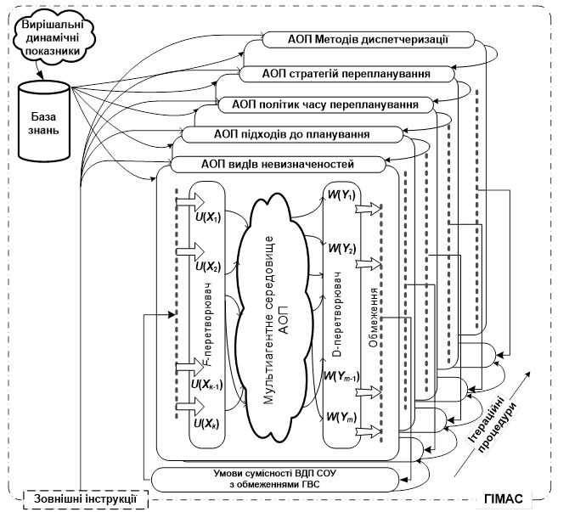
Гнучка інтелектуалізована мультиагентна система
Гнучка інтелектуалізована мультиагентна система –
це сукупність ГІМАК АОП, в якій реалізується логічна послідовність налаштування вирішальних динамічних показників СОУ з такою послідовністю їх перебирання в просторі набору вирішальних динамічних показників, яка, будучи виконувана користувачем і/або внутрішнім ініціюючим джерелом, відтворює принципи агентно-орієнтованого підходу та автономно дозволяє виокремити модель/моделі СОУ, здатні задовольнити вимоги та обмеження ГВС.

Slide 20
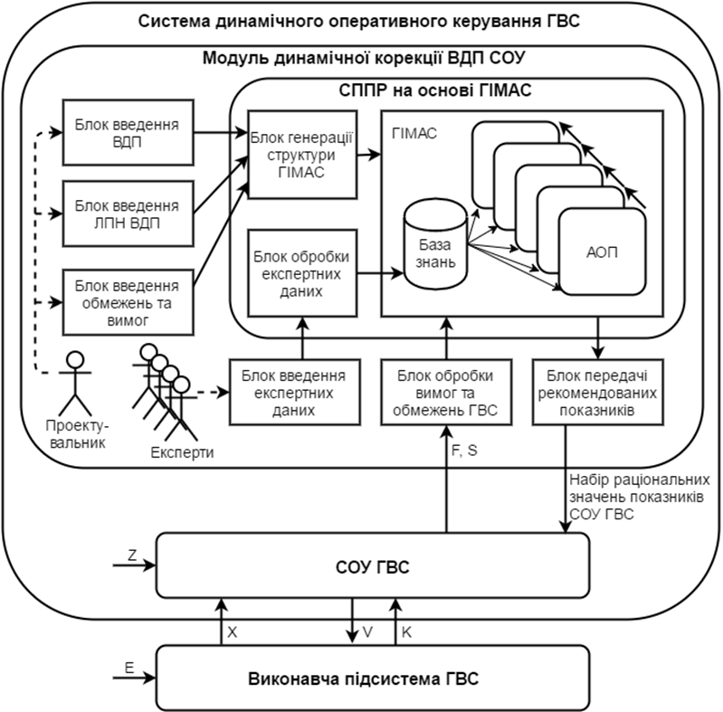
Система підтримки прийняття рішень на основі ГІМАС як основа системи динамічного оперативного керування ГВС
Задачі СППР:
автоматизація процесу синтезу структури ГІМАС за заданими складовими та обмеженнями;
інтелектуалізований вибір значень показників об’єкта динамічного керування, шляхом перебирання ІА умов виконання критеріїв обслуговуваності поточним вектором можливостей наявних вимог та обмежень;
використання експертних знань, в тому числі у нечіткій формі, із забезпеченням механізмів фазифікації, дефазифікації та нечіткого виведення;
передача результатів роботи до суміжних підсистем в уніфікованому форматі;
забезпечення зручного та наочного відображення інформації кінцевому користувачу у вигляді графічного інтерфейсу;
можливість підключення додаткових модулів для розширення функціональності системи.

Slide 21
Алгоритми роботи СППР на основі ГІМАС
Алгоритм налаштування системи (синтезу структури ГІМАС):
Додавання користувачем вирішальних динамічних показників синтезованої системи та наборів їх значень, що утворюють класифікатор.
Задавання користувачем послідовності налаштування класифікаційних ознак згідно із ЛПН ВДП.
Додавання користувачем додаткових обмежень, що можуть накладатися на будь-якому етапі відповідно до ЛПН ВДП.
Введення користувачем отриманих від експертів даних щодо кількісного визначення вагомості реляційних зв'язків між визначальними класифікаційними ознаками та обмеженнями, а також їх обробка методами експертного рейтингового оцінювання альтернативних варіантів.
Автоматична генерація структури ГІМАС та ініціалізація АОП з усіма необхідними для функціонування ФСІА для кожної класифікаційної ознаки та, за наявності, кожного обмеження.
Зберігання структури та налаштувань системи для повторного використання.
Алгоритм використання системи для знаходження значень вирішальних динамічних показників об’єкта керування:
Введення користувачем або зчитування з заданої інформаційної підсистеми значень показників та обмежень, що є вхідними згідно з ЛПН.
Реалізація ітераційної процедури ДОК, для вибору значень ВДП, що найкращим чином задовольняють вхідним значенням та обмеженням.
Виведення результату у зручній для користувача графічній формі.

Slide 22
Імітаційне моделювання роботи ГВС із системою динамічного оперативного керування
Задавання значень вимог та обмежень для тестових ГВС:
обчислювальна потужність апаратного забезпечення СОУ;
архітектура СОУ;
структурно-компонувальна схема;
матриця часу переміщень АТМ;
властиві види невизначеностей для ГВС.
Ініціалізація СППР вибору значень показників СОУ на основі ГІМАС та налаштування усіх необхідних компонентів.
Визначення значень показників СОУ для обраних тестових ГВС за допомогою синтезованої ГІМАС.
Розробка моделі ГВС з обраним методом динамічного керування.
Розв’язання тестових задач на основі наборів технологічних операцій, що можуть бути виконані на тестових ГВС.
Вибір критеріїв оптимальності та інтерпретація отриманих результатів.

Slide 23
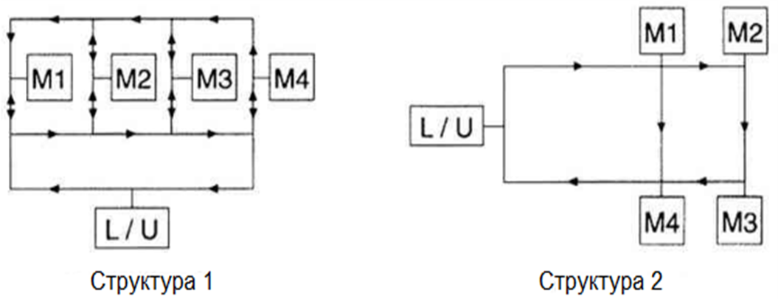
Визначення вимог та обмежень тестових ГВС
1. Обчислювальна потужність апаратного забезпечення СОУ:
висока.
2. Архітектура СОУ:
централізована.
4. Невизначеності характерні для ГВС:
невизначеності, що пов’язані з ресурсами (несправність автономних транспортних модулів;
3. Структурно компонувальні схеми:
Час | L/U | М1 | М2 | М3 | М4
L/U | 0 | 6 | 8 | 10 | 12
М1 | 12 | 0 | 6 | 8 | 10
М2 | 10 | 6 | 0 | 6 | 8
М3 | 8 | 8 | 6 | 0 | 6
М4 | 6 | 10 | 8 | 6 | 0
Час | L/U | М1 | М2 | М3 | М4
L/U | 0 | 4 | 6 | 8 | 6
М1 | 6 | 0 | 2 | 4 | 2
М2 | 8 | 12 | 0 | 2 | 4
М3 | 6 | 10 | 12 | 0 | 2
М4 | 4 | 8 | 10 | 12 | 0
М1 – ГВМ токарних операцій; М2 – ГВМ свердлильних операцій;
М3 – ГВМ фрезерувальних операцій; М4 – ГВМ штампувальних операцій;

Slide 24
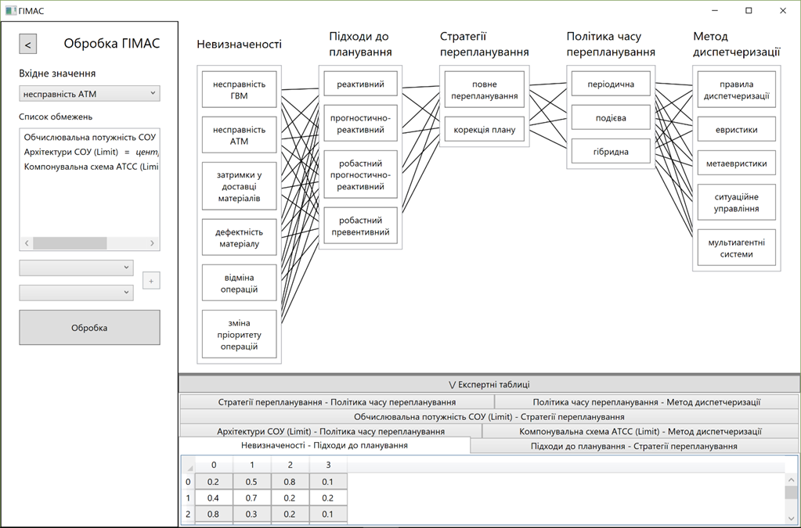
Програмний комплекс СППР на основі ГІМАС
Результати роботи СППР
Підхід до динамічного керування:
прогностично-реактивний.
Стратегія динамічного керування:
корекція плану.
Політика вибору часу перепланування:
подієва.
Метод диспетчеризації:
метод на основі мультиагентних систем.

Slide 25
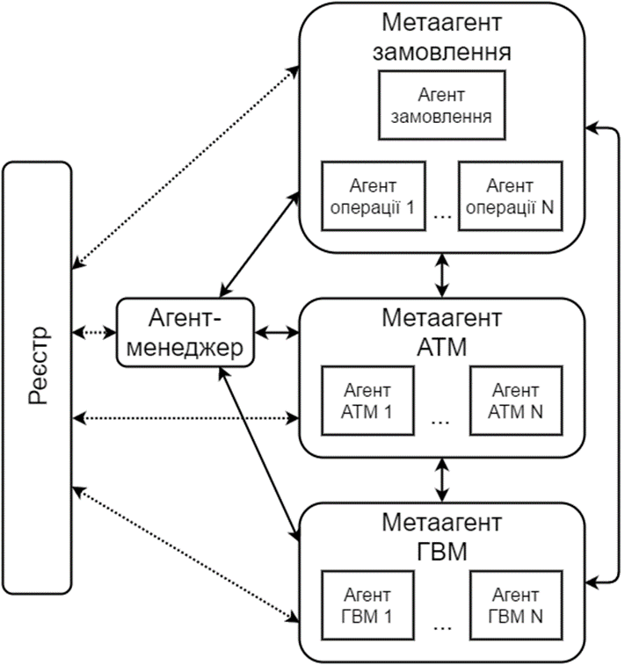
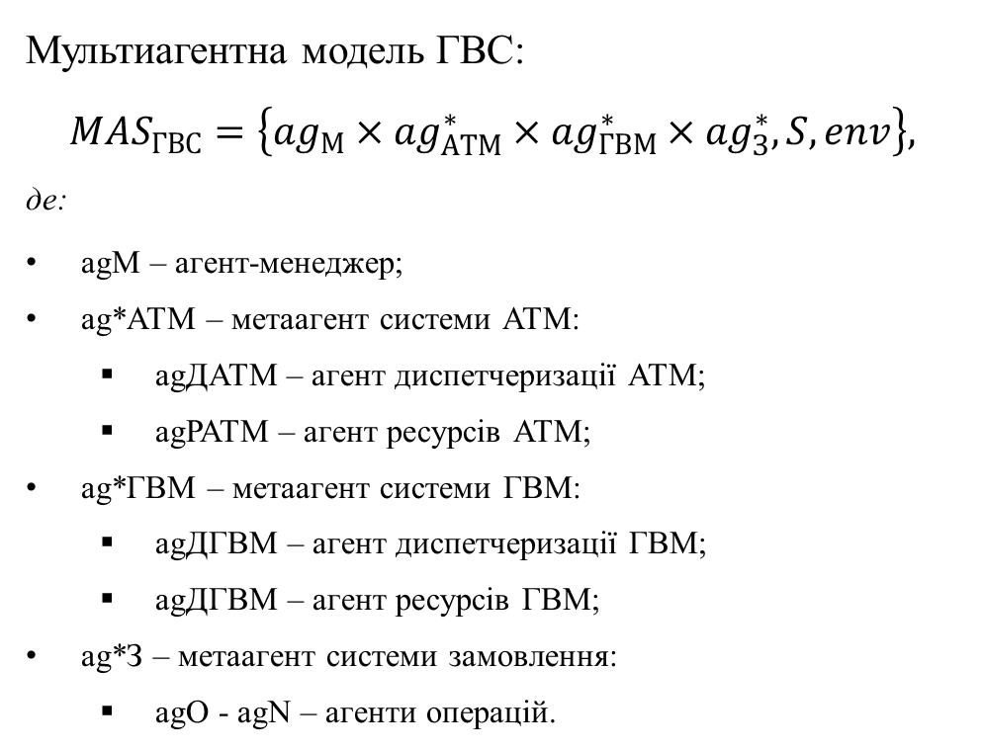
Модель ГВС з методом оперативної диспетчеризації на основі мультиагентної системи
Мультиагентна модель ГВС:
$${MAS}_{ГВС}=\left\{{ag}_{М}×{ag}_{АТМ}^{∗}×{ag}_{ГВМ}^{∗}×{ag}_{З}^{∗}, S, env\right\},$$
де:
agМ – агент-менеджер;
ag*АТМ – метаагент системи АТМ:
agДАТМ – агент диспетчеризації АТМ;
agРАТМ – агент ресурсів АТМ;
ag*ГВМ – метаагент системи ГВМ:
agДГВМ – агент диспетчеризації ГВМ;
agДГВМ – агент ресурсів ГВМ;
ag*З – метаагент системи замовлення:
agО - agN – агенти операцій.

Slide 26
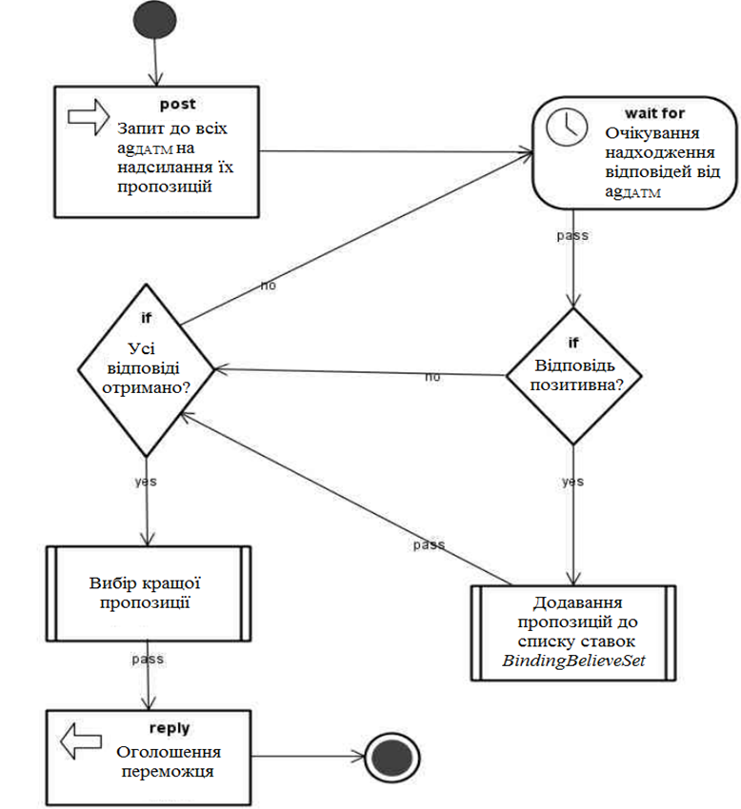

Метод оперативної диспетчеризації на основі МАС: Розподіл задач транспортування з використанням CNet
Кожен агент диспетчеризації АТМ формує пропозицію на виконання задачі із робочого списку з найближчим часом початку:
де:
ELT_{i} — найближчий час початку опрацювання задачі i;
CL — поточне розташування АТМ;
PCP_{i} — розташування точки початку обробки задачі i;
t — поточний момент часу;
Δt(..., ...) — час переміщення між двома точками;
EPT_{i} — найближчий час можливого початку обробки задачі i.

Slide 27
Метод оперативної диспетчеризації на основі МАС: Розподіл задач транспортування з використанням СНВ
Кожен агент диспетчеризації АТМ обирає на виконання задачу із робочого списку із найвищим пріоритетом, який визначає за допомогою системи нечіткого виведення (СНВ):
- 3 вхідні змінні: Відстань (X1 = {Далеко, Середня, Близько}), Час очікування (X2 = {Короткий, Середній, Довгий}), Частота запитів (X3 = {Низька, Середня, Висока});
- 1 вихідна змінна: Пріоритет (Y1 = {Низький, Середньо низький, Середній, Середньо високий, Високий});
- Продукційні правила (зведені в таблицю), що мають вигляд: Якщо відстань "далеко" і час очікування "короткий" і частота запитів "висока", то пріоритет "низький".
№ | Відстань | Час очікування | Частота запитів | Пріоритет
1 | Далеко | Короткий | Висока | Низький
2 | Далеко | Короткий | Середня | Середньо низький
3 | Далеко | Короткий | Низька | Середній
4 | Далеко | Середній | Висока | Низький
5 | Далеко | Середній | Середня | Низький
… | … | … | … | …
25 | Близько | Довгий | Висока | Середній
26 | Близько | Довгий | Середня | Високий
27 | Близько | Довгий | Низька | Високий

Slide 28
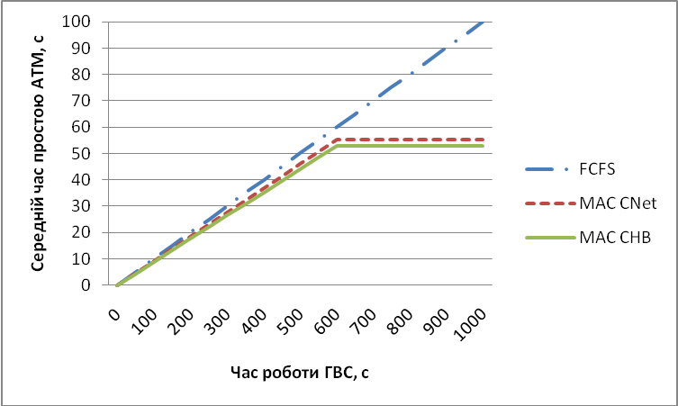
Порівняльний аналіз результатів моделювання роботи ГВС зі значеннями вирішальних динамічних показників СОУ налаштованих за допомогою СДОК
1. Результати з використанням обраного за допомогою СДОК методу на основі МАС порівняно з класичними правилами диспетчеризації: MFCFS (Modified First-Come-First-Served), STD (Shortest traveling distance), STT (Shortest traveling time).
Критерій продуктивності ГВС: період обробки.
2. Результати з використанням обраного за допомогою СДОК методу на основі МАС (з використанням CNet) порівняно з запропонованим вдосконаленим методом на основі МАС (з використанням СНВ) та класичним правилом диспетчеризації FCFS (First-Come-First-Served).
Критерій продуктивності ГВС: середній час простою АТМ.
Приклад | MAS | MFCFS | STD | STT | Зменшення періоду обробки, %
1-1 | 118 | 121 | 114 | 132 | 3.19
1-2 | 131 | 150 | 135 | 148 | 9.04
1-3 | 130 | 126 | 126 | 132 | -1.61
1-4 | 186 | 198 | 208 | 225 | 11.32
2-1 | 86 | 98 | 92 | 106 | 12.54
2-2 | 74 | 106 | 92 | 102 | 25.73
2-3 | 102 | 104 | 104 | 104 | 1.92
2-4 | 117 | 143 | 139 | 167 | 21.32

Slide 29
Висновки
На основі проведеного структурно-функціонального аналізу СОУ ГВС, що включав визначення основних функцій, відповідних модулів та узагальнених показників роботи в умовах невизначеності, було створено формалізовану модель процесу ДОК. Це дозволило синтезувати структуру системи динамічного оперативного керування (СДОК), у якій СОУ є об’єктом керування. Для здійснення динамічного керування СОУ вперше запропоновано включити модуль корекції ВДП СОУ, що на основі даних оперативного та статистичного обліку дозволяє підвищити ефективність роботи шляхом вибору раціональних значень ВДП для налаштування відповідних модулів.
При розробці інформаційного забезпечення процесу розв’язання задачі автоматизації процесу ДОК, на основі отриманої формалізованої моделі та узагальнених показників ДОК, було створено класифікатор вирішальних динамічних показників СОУ та їх можливих значень. Класифікатор включає наступні показники: підхід до оперативного планування, стратегія перепланування, політика вибору часу перепланування та метод диспетчеризації. На основі отриманого класифікатора було побудовано логічну послідовність налаштування ВДП, що дозволяє вирішити задачу формування коректної черговості ітераційних процедур при здійсненні автоматизованого ДОК.
Створено концептуальну модель СОУ як об’єкта керування на основі Ф-функції. Така формалізація дає змогу визначати склад та закономірності організації окремих компонентів в єдину систему при здійснені ДОК. Представлено отриману модель у вигляді повного функціонального орграфа СОУ, що дозволяє встановлювати відповідність множини складових процесів динамічного керування, що відбувається у просторових координатах СОУ у відповідні часові інтервали.
Результати аналізу особливостей задачі автоматизованого ДОК вказують на її багатоваріантність, слабку формалізованість зв’язків її компонентів, наявність елементів нечіткості, що разом із відсутністю існуючих ефективних моделей дозволяє зробити висновок про необхідність використання сучасних інтелектуальних технологій. Зокрема було обґрунтовано застосування, наступних методів: нечітке логічне виведення, експертні системи, інтелектуалізовані агенти та мультиагентні системи.
Було розроблено підхід до автоматизації динамічного оперативного керування, що дозволяє шляхом багатоітераційного перебирання значень ВДП із використанням побудованої концептуальної моделі обрати такі з них, які здатні адекватно задовольняти властивостям та обмеженням певної ГВС. Запропонований підхід до автоматизації відрізняється створенням строгої узагальненої моделі вибору СОУ, що базується на гнучких інтелектуалізованих мультиагентних конфігураціях агентно-орієнтованих підсистем для кожної властивості.

Slide 30
Висновки
Створено алгоритмічне та програмне забезпечення СДОК у вигляді системи підтримки прийняття рішень, яка дозволяє розв’язувати задачі проектування або налагодження систем управління ГВС, у процесі професійної діяльності проектувальника чи оператора. Даний програмний комплекс, на відміну від існуючих, дозволяє у зручній формі поєднувати використання мультиагентних систем та нечіткої логіки та надає можливість практичного використання у якості СППР з можливістю перенаправлення керуючих впливів до відповідних модулів ОК.
Запропоновано вдосконалення мультиагентного методу оперативної диспетчеризації ГВС шляхом використання системи нечіткого виведення на основі розробленої бази правил. Це дозволяє агентам транспортних модулів самостійно визначати пріоритет обрання завдання на транспортне обслуговування. Даний підхід, на відміну від існуючого підходу на основі міжагентної комунікації за протоколом CNet, дозволяє агентам приймати рішення не чекаючи відповіді решти агентів.
Результати моделювання роботи СДОК та вирішення експериментальних задач демонструють, що СОУ, налаштована рекомендованими системою оперативного динамічного керування значеннями показників, показала вищу продуктивність за обраними критеріями: тривалість періоду обробки – на 10,4% та середній час очікування – на 12%. Отримані результати дозволяють зробити висновки про перспективність застосування СДОК, що містить СППР на основі ГІМАС для налаштування значень показників системи оперативного управління.
Запропонований у роботі підхід до динамічного оперативного керування носить узагальнюючий характер та може бути застосований для динамічного корегування показників оперативного управління об’єктами різної природи. Для реалізації цього підходу мають бути виконані етапи, що докладно викладені у роботі, зокрема: визначення набору вирішальних динамічних показників ОК, створення класифікатору ВДП та логічної послідовності налаштування їх значень, визначення вимог та обмежень щодо ОК і середовища його функціонування, побудова узагальненої моделі ОК, визначення кількісних значень реляційних зв’язків між показниками та обмеженнями ОК (наприклад, на основі експертних методів), застосування розроблених алгоритмів з синтезу та безпосереднього використання гнучкого інтелектуалізованого мультиагентного середовища для вибору раціональних значень НДП.

